Slide 1
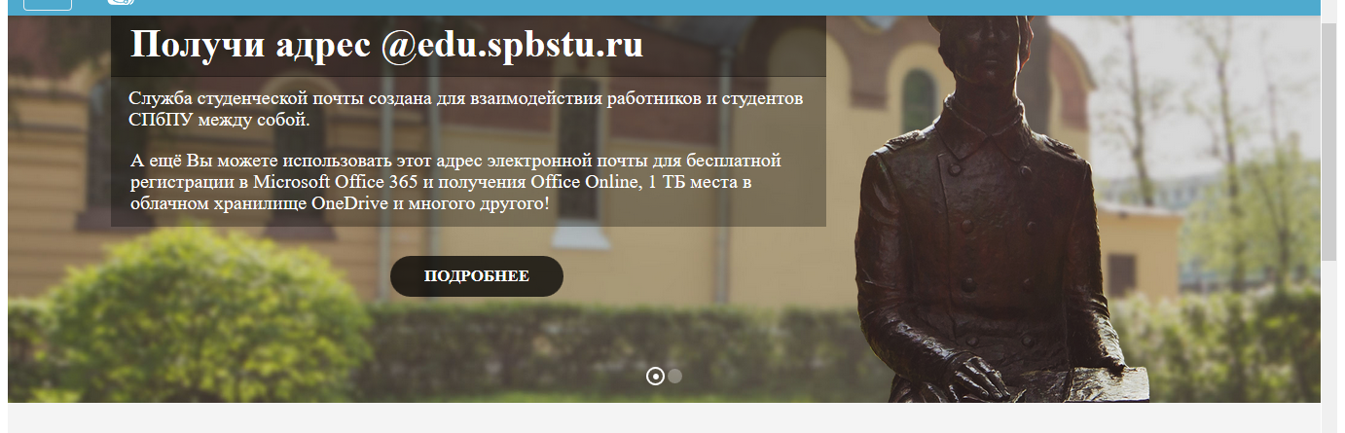
Настройка Safe Exam Browser
Safe Exam Browser (SEB) блокирует доступ к другим приложениям, оставляя доступной только страницу с тестом, ограничивая возможность списывания с электронных документов и поиска ответов в интернете.

Slide 2
Студенты должны заранее скачать и установить SEB с https://open.spbstu.ru/safe/ . Для работы с SEB необходимо также наличие Firefox, который можно скачать там же.
Там же студенты скачивают стандартный SEB конфигуратор для входа на сайт того института, на котором расположен их курс и применяют полученные настройки, открывая файл конфигурации в SEB
В разделе экзамена/консультации можно разместить ссылку на эту страницу и сам файл конфигурации
Скачивать и устанавливать SEB преподавателю нужно только при желании персонифицировать его конфигурацию

Slide 3
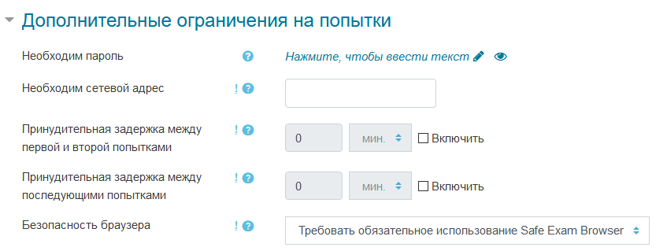
0. Стандартная настройка
В настройках теста находим пункт
…
Включаем требование SEB
Готово. Устанавливать у себя SEB не нужно.
Главный недостаток – возможность легко изменить конфигурацию SEB (не будем описывать как), сводя на нет эффект от его использования

Slide 4
1. Рекомендуемая настройка
Блокирует возможность изменения конфигурации SEB, обеспечивая необходимую защиту
Не требует установки SEB у преподавателя.
Для тех, кто хочет наблюдать за студентами во время экзамена:
Не прекращает трансляцию видео и звука в приложении MS Teams, но не дает студенту включать/выключать видео/звук, т.к. окно программы MS Teams ему недоступно. Если перед входом в SEB видео и звук были включены, студент не сможет выключить их. Если студент использует браузер (а не приложение) для работы с MS Teams, связь будет потеряна.

Slide 5
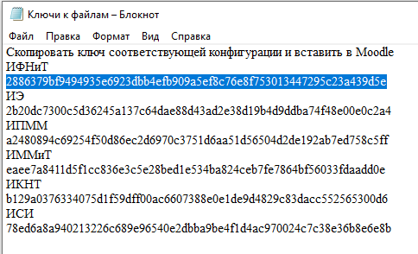
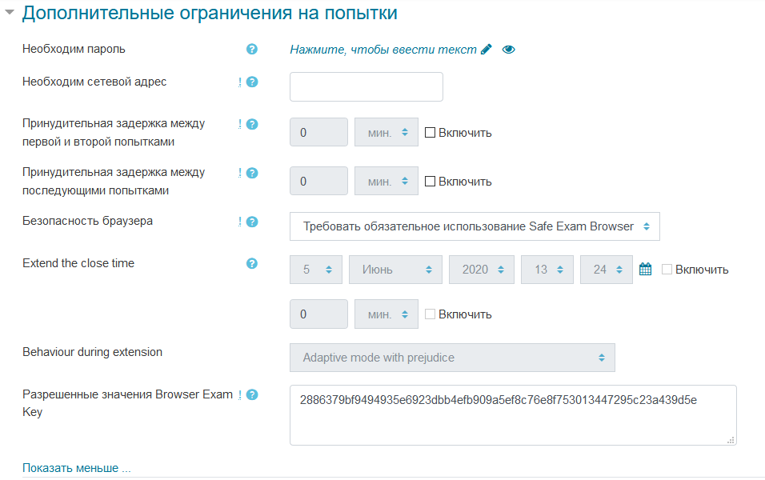
1. В прилагаемом архиве SEB.zip находятся файлы конфигурации для разных институтов. Выбираем нужный файл и размещаем его в разделе экзамена (Редактирование – Добавить элемент или ресурс – Файл)
2. Открываем Блокнотом находящийся в том же архиве файл «Ключи к файлам.txt», выделяем нужный ключ и копируем его в буфер обмена.
3. Вставляем скопированный ключ в Дополнительные ограничения на попытки
4. Проверяем совпадение начал и концов ключей в Блокноте и Moodle (наиболее частая ошибка при копировании – потеря символов при выделении)
5. Готово! Обязательно предупредите студентов, что необходимо использовать файл конфигурации из раздела экзамена. Со стандартным файлом войти в экзамен не получится.
6. Желательно закрыть тем или иным способом доступ студентов к файлу конфигурации, чтобы избежать попыток взлома, и открывать его непосредственно перед тестированием

Slide 6
2. Точная настройка
Необходимо скачать и установить SEB себе на компьютер, что позволит создавать собственные файлы конфигурации.
Главное и, кажется, единственное преимущество:
Универсальный файл направляет студента на сайт института, но можно легко настроить SEB так, чтобы открывался непосредственно экзамен (авторизация при этом все равно выполняется)
Можно также запретить студентам выходить из SEB до окончания экзамена, чтобы они не могли «сбегать в поисковик/электронную шпаргалку» выйдя из SEB и вернувшись в попытку обратно. Минусы – при проблемах с интернетом закрыть SEB можно только выключив компьютер. *
Можно установить пароли и шифрование, чтобы обезопаситься от попыток взлома. Минусы – это надо делать очень аккуратно, иначе студенты не смогут загрузить конфигуратор другого экзамена без Вашего пароля.* Полагаем, что проще открывать студентам файл конфигурации непосредственно перед экзаменом, не давая им времени на «эксперименты».
На самом деле есть еще много разных возможностей, но необходимость их использования в нашем случае пока не очевидна.
*Мы не рекомендуем этого делать, но если все-таки хочется приключений, можем объяснить как.

Slide 7
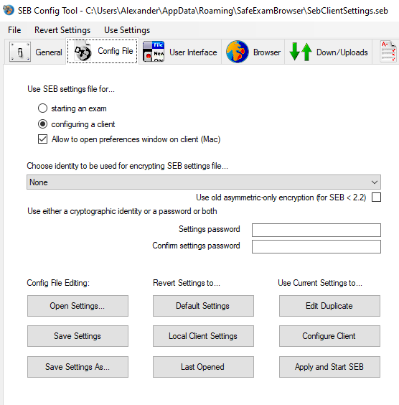
Для задания начальной страницы SEB
Открываем SEB Config Tool в главном меню
На вкладке Config File – Open Settings открываем файл конфигурации из архива SEB.zip с рекомендуемыми настройками
3. На вкладке General заменяем стартовую ссылку ссылкой на желаемое место в курсе.
4. Сохраняем файл настроек под новым именем
5. Только ПОСЛЕ сохранения идем на вкладку Exam и копируем новый ключ в Moodle
6. Готово! Проверяем работу, открывая в SEB созданный файл конфигурации.

